Slide 1
Verteilte Versionskontrolle
… mit Git

Slide 2
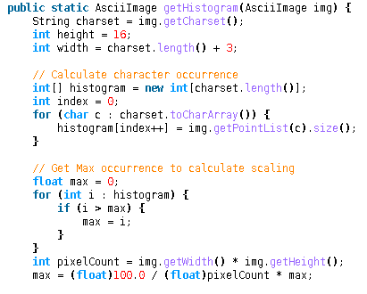
Problematik
Softwareprojekt mit mehreren Entwicklern

Slide 3
Was ist Versionskontrolle?
”Projektgeschichte” wird gespeichert
=> Repository
Zusammenfassung von Änderungen
=> Commit
Springen zwischen Commits

Slide 4
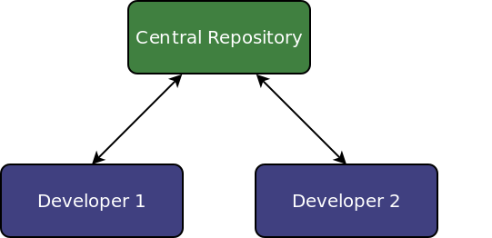
Zentrale Versionskontrolle
Zentralisiertes Repository
Subversion, CVS, ...

Slide 5
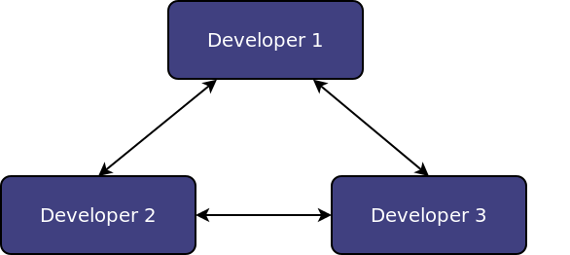
Verteilte Versionskontrolle
Jeder Entwickler hat ein lokales Repository
Keine Netzwerkverbindung nötig
Andere Arbeitsweisen
Git, Bazaar, Mercurial

Slide 6
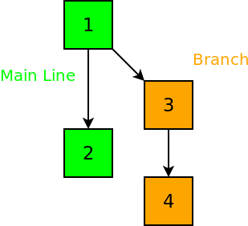
Branching
Mehrere Entwicklungszweige
Anwendung:
  Experimentelle Features
  Bugfixing

Slide 7
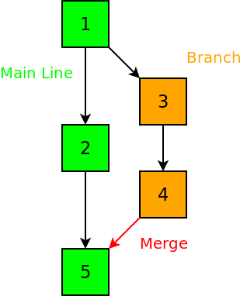
Merging
Zusammenführen von Branches
Intelligente Algorithmen nötig
  => Konflikte auflösen

Slide 8

Git
Verteiltes Versionskontrollsystem
Entwickler Linus Torvalds
Für Linux Kernel
Stärken von Git:
  Performant
  Effieziente Branch- und Mergingalgorithmen

Slide 9
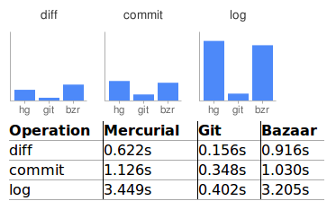
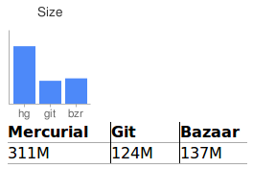
Geschwindigkeit und Größe
Benchmark Projekt: Mozilla Firefox 3.5

Slide 10
Ecosystem
Hostingplattformen:
  Github
  Gitorious
Projekte die Git verwenden:
  Linux Kernel
  Qt
  Eclipse
  Android
  Debian
  Gnome und KDE
  Ruby on Rails

Slide 11
Kritik an DVCS
“In my experience, when a team moves to a Distributed Version Control Tool, they are not really doing that for workflow purposes. Their workflows remain the same. They are doing it because they appreciate the tooling, the features that are available in those tools for use in their team. They still usually have a centralized location where the code lives, very much like a central Subversion repository.”
Hyrum Wright, president of the Subversion Corporation

